Slide 1
Unidad 1: Modelo de administración de proyectos de TI.

Slide 2
Temas de unidad:
¿Qué es la administración de proyectos?
Ciclo de vida de un proyecto de T.I.
Proceso de administración

Slide 3
1.Tema 1: ¿Qué es la administración de proyectos?

Slide 4

Conceptos básicos
¿Qué es la administración de proyectos?
La administración de proyectos es una metodología usada a nivel mundial, por empresas e instituciones para alcanzar objetivos en un tiempo determinado.

Slide 6
Conceptos Básicos
Proyecto:
Conjunto de actividades realizadas para alcanzar un objetivo
Objetivo;
Lo que se desea conseguir mediante un conjunto de actividades.
Meta:
Lo que se desea conseguir en términos cuantitativos
Estrategia:
Ruta o camino que se sigue para alcanzar un objetivo

Slide 7

Antecedentes
Administración de proyectos
La administración de proyectos, en su forma moderna, comenzó a afianzarse hace solo apenas unas décadas. A partir de principios de los años sesenta, las empresas y otras organizaciones comenzaron a observar las ventajas de organizar el trabajo en forma de proyectos.

Slide 8
Funciones de Administración de proyectos
Planeación
Organización
Dirección
Control.

Slide 9
Use charts to explain your ideas
White
Gray
Black

Slide 10
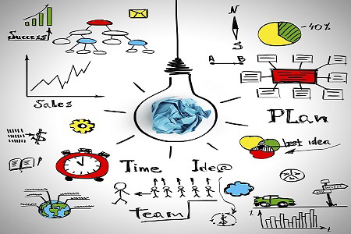
Planeación:
Se decide anticipadamente, qué?, quién?, como?, cuando? y por que se hará el proyecto.
Las tareas mas importantes son: Pronosticar situaciones futuras, Determinar los recursos que se necesitarán, Revisar y ajustar el plan de acuerdo con los resultados de control, Coordinar durante todo el proceso de Planeación.

Slide 11

Organización:
Se identifica, define y divide el trabajo a realizar, se agrupan y definen los puestos, se proporcionan los recursos necesarios y se asigna el grado de autoridad y responsabilidad.

Slide 12

Dirección:
Conduce el comportamiento de los entes involucrados hacia las metas establecidas. Se comunican y explican los objetivos de todos los participantes, se asignan estándares. Motivación, Liderazgo y Comunicación.

Slide 13
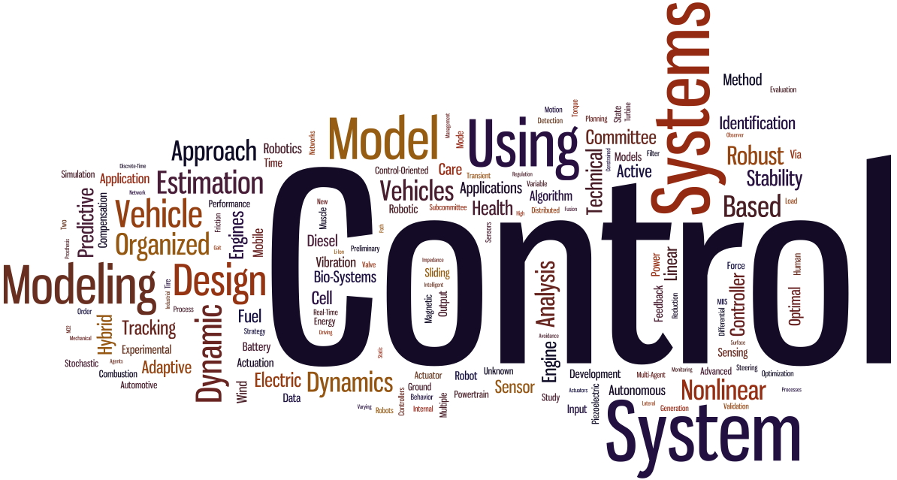
Control:
Medir el rendimiento obtenido en relación a las metas fijadas. En caso de haber desviaciones se determinan las causas y se corrige lo que sea necesario

Slide 14

Administración de proyectos Beneficios
El principal beneficios de la Administración de proyectos es que la gestión profesional de proyectos puede maximizar los resultados y facilitar la generación de información para la toma de decisiones, asegurando la materialización de los resultados esperados.

Slide 15
Administración de proyectos Beneficios
Asegurar que el producto, resultado del proyecto, esté claramente definido y acordado por todas las partes implicadas.
Gestionar las expectativas de la gente relacionada o afectada con el proyecto.
Permitir que los objetivos del proyecto estén claramente definidos e integrados perfectamente dentro de los objetivos empresariales de la organización.
Facilitar el que la responsabilidad de cada parte del proyecto está perfectamente clara, asignada y acordada.
Fomentar la utilización de buenas técnicas de planificación y animar a hacer estimaciones más precisas.
Dar confianza al demostrar un control visible.

Slide 16

Tema 2
Ciclo de vida de un proyecto de T.I.

Slide 17
¿Para qué sirve un ciclo de vida?
El ciclo de vida del proyecto define las fases que conectan el inicio de un proyecto con su fin. Un ciclo de vida para un proyecto se compone de fases sucesivas compuestas por tareas panificables.
Según la ISO:
International Organization for Standardization, en su norma 12207 define al ciclo de vida de un software como un marco de referencia que contiene las actividades y las tareas involucradas en el desarrollo, la explotación y el mantenimiento de un producto de software, abarcando desde la definición hasta la finalización de su uso.

Slide 18
Fases de un ciclo de vida
3. Ejecución*
*Etapas del proyecto
2. Planeación*
NIVEL DE ACTIVIDAD
1. Inicio*
5. Cierre*
4. Control*
INICIO
TIEMPO
TERMINO

Slide 19
Fases de un ciclo de vida
Inicio:
La primera fase del ciclo de vida del proyecto, el inicio del proyecto, consiste en armar un equipo, preparar un marco preliminar y establecer una fecha de terminación. Los gerentes de nivel inferior a menudo pueden saltarse este paso, ya que generalmente se reserva sólo para los altos directivos. Sin embargo, los directivos de nivel inferior a veces tienen la oportunidad de asistir. De cualquier manera, el resultado final de esta fase del proyecto es un documento conocido como la carta del proyecto.

Slide 20
Fases de un ciclo de vida
Planeación:
La fase de planificación implica enumerar todas las tareas necesarias para completar el proyecto y proporcionar fechas de terminación realistas para cada tarea. Dado que los proyectos tienden a cambiar y a adaptarse constantemente, la planificación es una fase iterativa que tiene lugar varias veces durante el ciclo de vida del proyecto.

Slide 21
Fases de un ciclo de vida
Ejecución:
La ejecución del proyecto consiste en reunir recursos y utilizarlos para crear las entregas planeadas previamente. Es la fase más larga y más complicada del ciclo de vida del proyecto y puede estar llena de problemas. Por lo tanto, es responsabilidad del gerente del proyecto asegurar que todas las partes mantengan la comunicación y que todos los recursos necesarios se distribuyan adecuadamente. El gerente también debe asegurar de que los miembros del equipo sepan lo que tienen que hacer. Esta es también una fase iterativa.

Slide 22
Fases de un ciclo de vida
Cierre:
Después de que el cliente finalmente aprueba la entrega, el equipo debe entonces preparar un informe posterior al cierre y presentarlo a sus altos directivos. Unos meses más tarde, después de que se hayan o no demostrado los beneficios del proyecto, el equipo debe escribir una reseña de cierre del proyecto en el que califiquen la tasa de éxito global del proyecto.

Slide 23
Fases de un ciclo de vida
Control:
La fase de control es la última fase iterativa. Requiere que se muestren los productos a entregar al cliente para su aprobación. Si el cliente no aprueba o solicita un cambio específico, el equipo debe entonces volver a la fase de planificación del proyecto y ajustar el alcance para que coincida con las nuevas prestaciones requeridas. Esta fase requiere de una muy buena comunicación del director del proyecto, quien es responsable de la comunicación entre el equipo y el cliente. Esto significa establecer reuniones sobre el estado y hacer el seguimiento de las llamadas o visitas a los clientes.

Slide 24
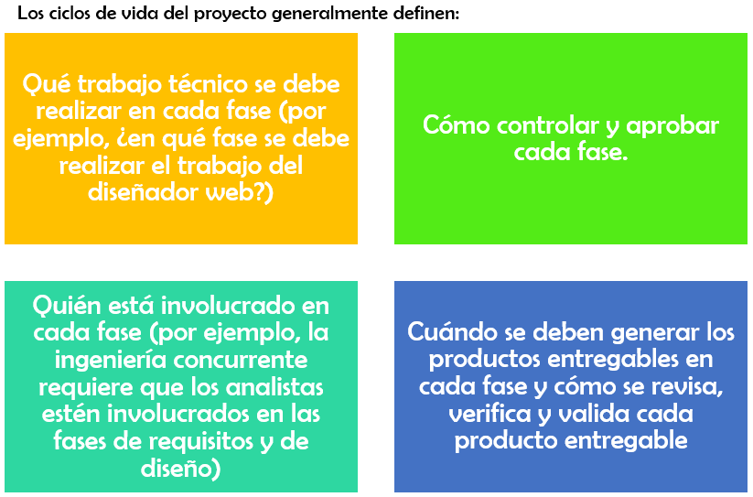
Características de los ciclos de vida

Slide 25
Tema 3
Proceso de administración

Slide 26


¿Dónde se emplea?
En las organizaciones, empresas o instituciones las cuales se apoyan crecientemente en la administración de proyectos para mejorar sus procesos y elevar la calidad y el valor entregados a sus clientes.

Slide 27
Razones para la administración de proyectos
Resolver un problema: Actividades, procesos o funciones que en la actualidad o en el futuro no satisfacen los estándares de desempeño o las expectativas y para lo cual es necesario emprender un proyecto de desarrollo de software.
Aprovechar una oportunidad: Un cambio para ampliar o mejorar el rendimiento económico de la organización y su competitividad en el mercado en el cual se desenvuelve.
Dar respuestas a ejecutivos: Proporcionar información en respuesta a órdenes, solicitudes o mandatos provenientes de una autoridad legislativa o administrativa de la organización

Slide 28
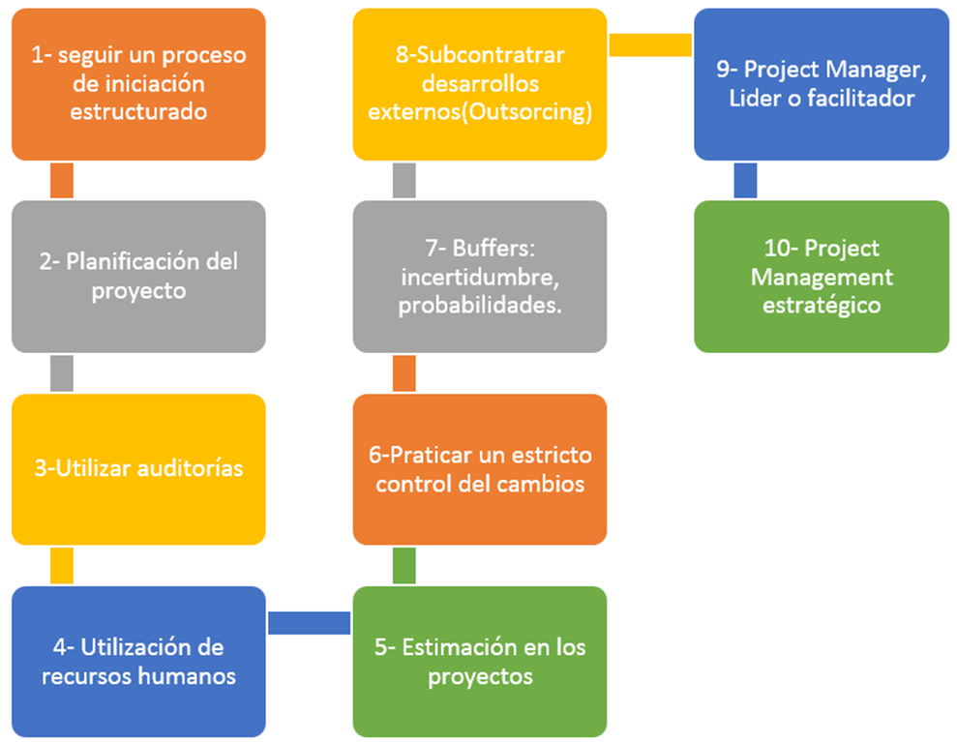
Proceso de administración de proyectos de T.I.

Slide 29
Elementos de la AP
Capacidad
Control
Comunicación
Costos
Ventaja competitiva

Slide 30

Elementos por los cuales se da la administración de proyectos: capacidad:
Las acciones que una empresa pueda emprender en un mercado globalizado necesita está influenciado por la capacidad que ésta tenga para responder a las necesidades de cientos, miles o millones de clientes.

Slide 31

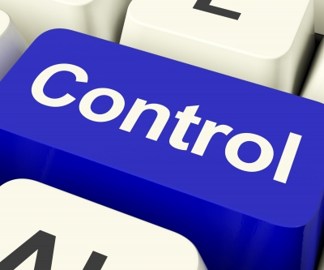
Elementos por los cuales se da la administración de proyectos: control:
El control de las operaciones y la administración se relaciona con los sistemas de información.

Slide 32

Elementos por los cuales se da la administración de proyectos: comunicación:
Los sistemas de información amplían la comunicación entre distintas aplicaciones y facilitan su integración.

Slide 33
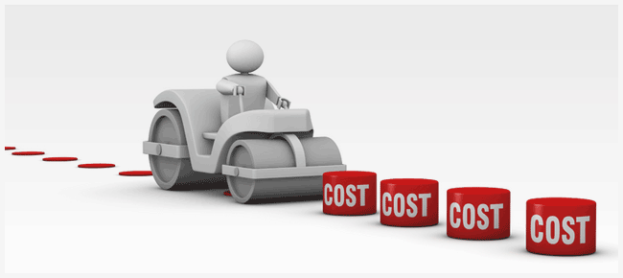
Elementos por los cuales se da la administración de proyectos:
costos:
Los sistemas de información juegan un papel importante en la vigilancia y reducción de los costos de operación.

Slide 34


Elementos por los cuales se da la administración de proyectos:
ventaja competitiva:
Una organización puede ganar ventaja competitiva a través de sus sistemas de información

